Slide 1
第八章
智慧桌球拍2

Slide 2
目錄
  前言
  事前準備
  功能實作
    SDK 架構介紹
    使用範例程式進行燒錄測試
    Data Collection 程式碼
    Edge Impulse 匯入資料與模型訓練
    將推論模型部署到 Keil
    Run Classification 程式碼

Slide 3
章節介紹
本章基於 HT32F67696 與 Edge Impulse 平台，實現姿態識功能。系統整合 LSM6DS3 六軸，並使用 Python 程式 姿態資料集，再匯入 Edge Impulse 標記出不同姿態類別後，提取特徵並訓練模型。完成後將模型轉換為 CMSIS-Pack，並透過 Keil C 撰寫推論程式碼，最終部署至開發板，達成即時球拍姿態辨識。

Slide 4
實作核心流程
A.定義任務
與硬體平台
(Keil C)
B.資料蒐集與標註
(Python
/ Edge Impulse)
C.前處理與特徵工程
(Edge Impulse)
F.部署與 CMSIS-NN / TinyML 整合
(Keil C)
E.模型評估與優化
(Edge Impulse)
D.模型設計與訓練
(Edge Impulse)

Slide 5

Edge Impulse 事前準備-1/2
到 Edge Impulse 官方網站 (https://studio.edgeimpulse.com/signup) ，點擊右上角
【Sign Up】，先創建帳號。

Slide 6
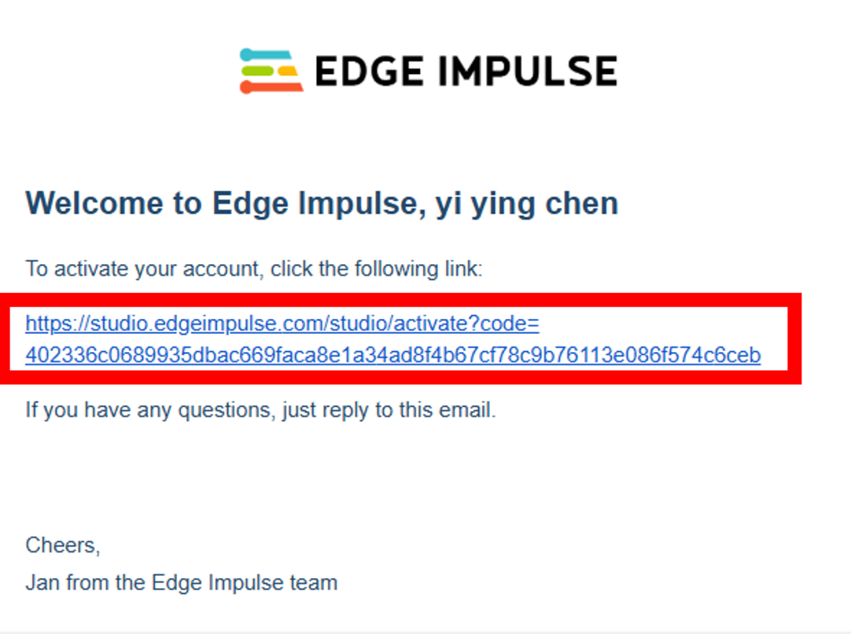
Edge Impulse 事前準備-2/2
  到電子信箱收啟用驗證信，通常幾分鐘內會收到，點擊連結後就可啟動帳號，如果沒收到驗證信，可再要求重寄，若已啟用則可點擊【Click here to build your first ML model】創建新專案。

Slide 7
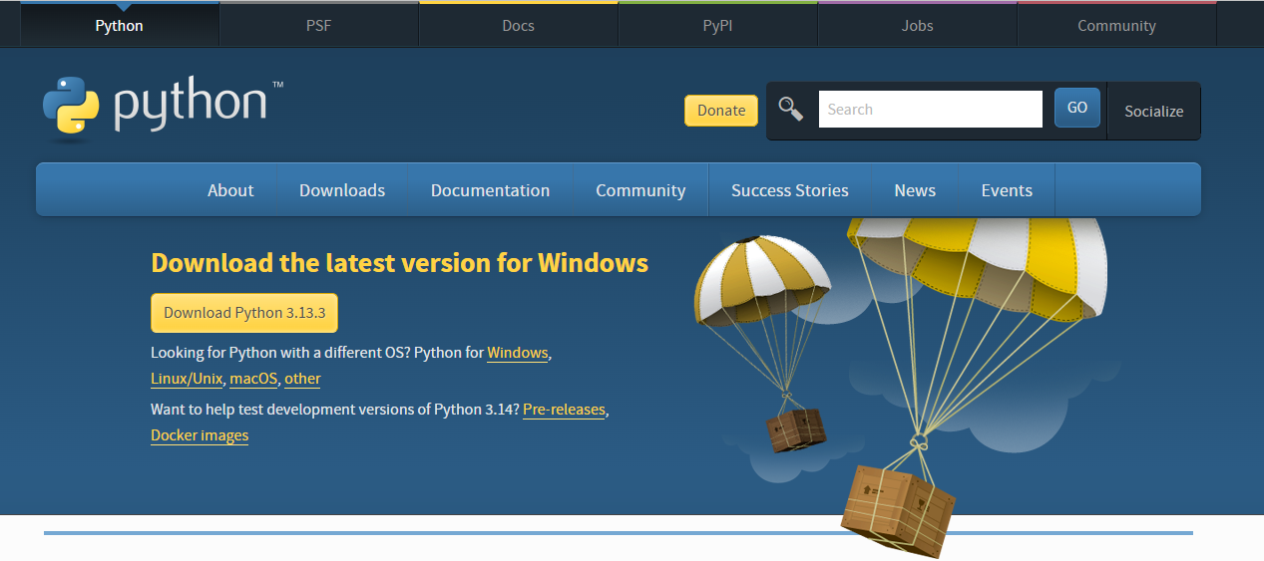
Python 事前準備
在主機上安裝 Python，下載網址(https://www.python.org/downloads/)。

Slide 8
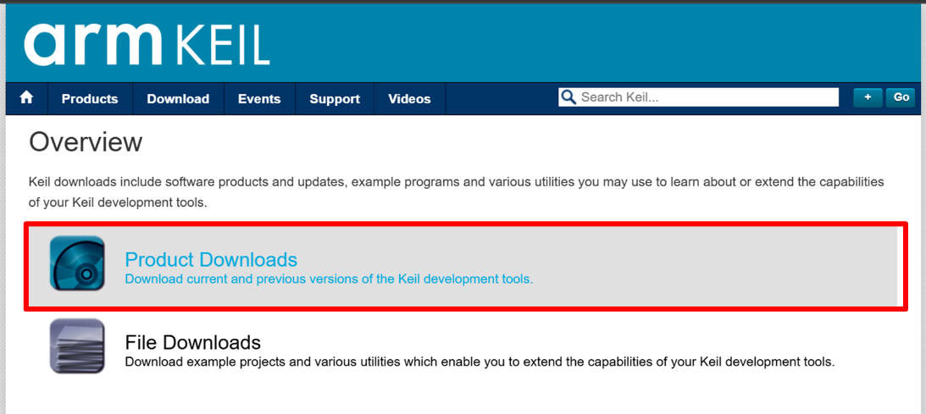
Keil 安裝 (1/4)
到官方網站(https://www.keil.com/download/)下載，選 Product Downloads。

Slide 9
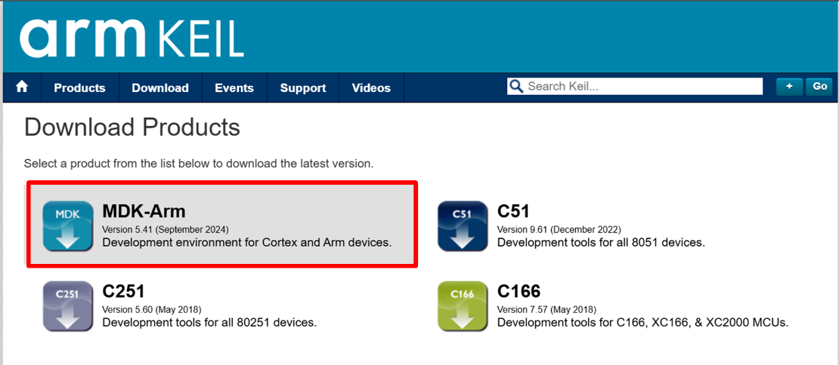
Keil 安裝 (2/4)
選 MDK-Arm。

Slide 10
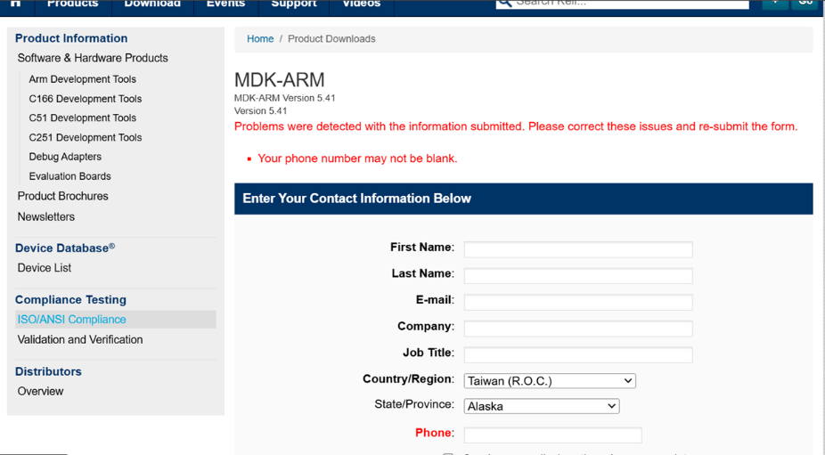
Keil 安裝 (3/4)
資料填寫畫面。

Slide 11
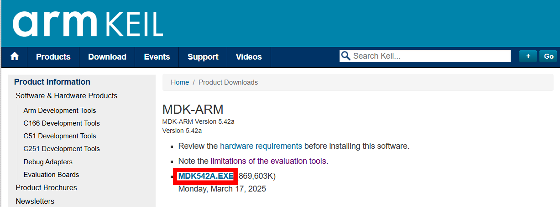
Keil 安裝 (4/4)
最後下載 MDK 的 exe 檔，到你下載的位置執行安裝檔，根據提示步驟安裝，但注意如果你要更改 Keil 安裝位置，請記住你的 Keil 安裝位置。

Slide 12
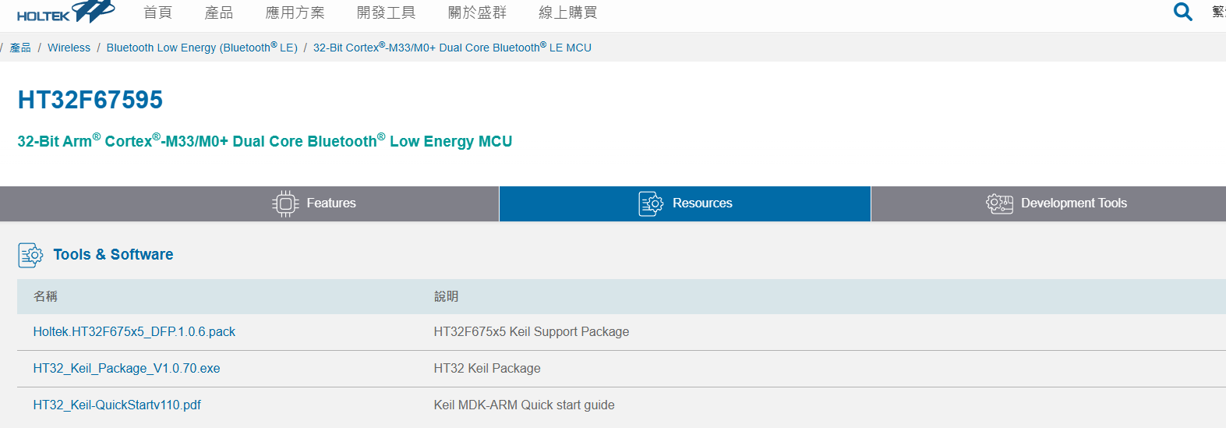
安裝 67595 Keil Support Package (1/3)
前往官網找到(https://www.holtek.com.tw/page/vg/HT32F67595)
HT32F675X5_DFP.1.0.6

Slide 13
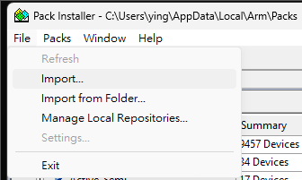

安裝 67595 Keil Support Package (2/3)
1
2
在上方工具列點擊 【 Pack installer 】→ 點擊 File → 點擊 Import 選項

Slide 14
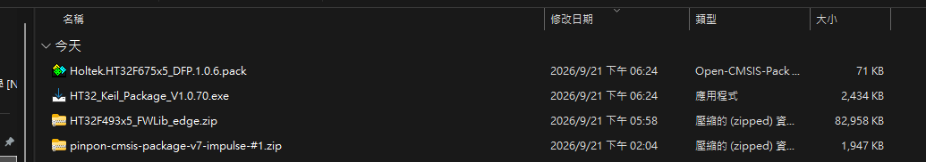
安裝 67595 Keil Support Package (3/3)
選擇檔案→ 點擊開啟。

Slide 15
功能實作

Slide 16
SDK 架構介紹

Slide 17
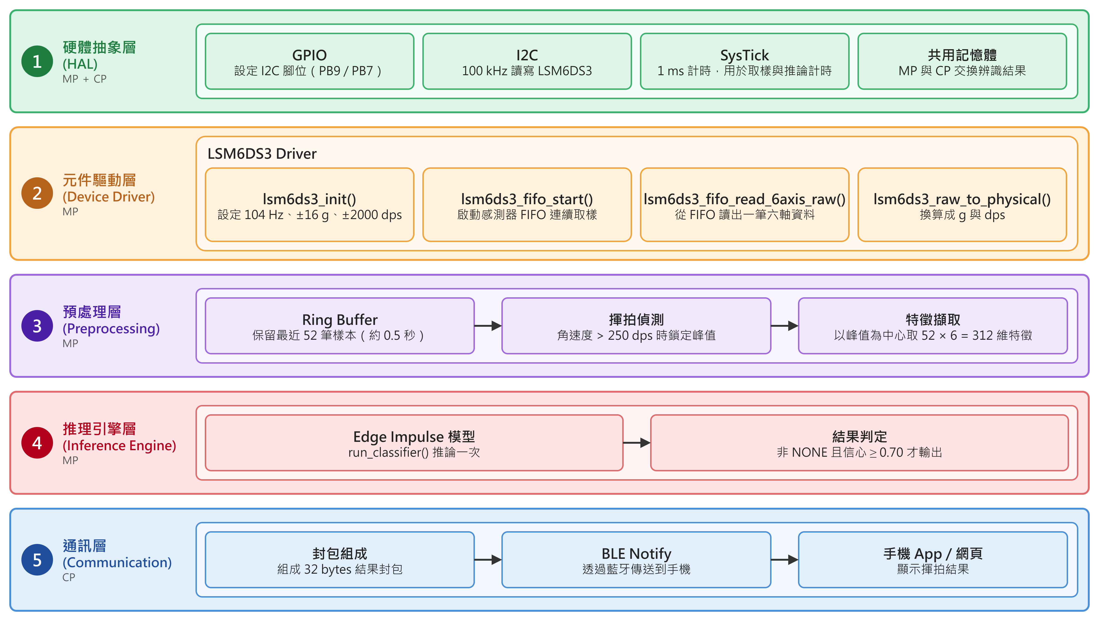
SDK 架構圖
SDK 架構圖如上，採分層式架構，依序完成感測器驅動、資料預處理、AI 推論與 BLE 傳輸。

Slide 18
程式碼介紹
本章節需撰寫以下兩種功能之程式碼：
  Data Collection – 收集訓練模型用的姿態料集
  Run Classification – 運行模型，進行姿態辨識

Slide 19
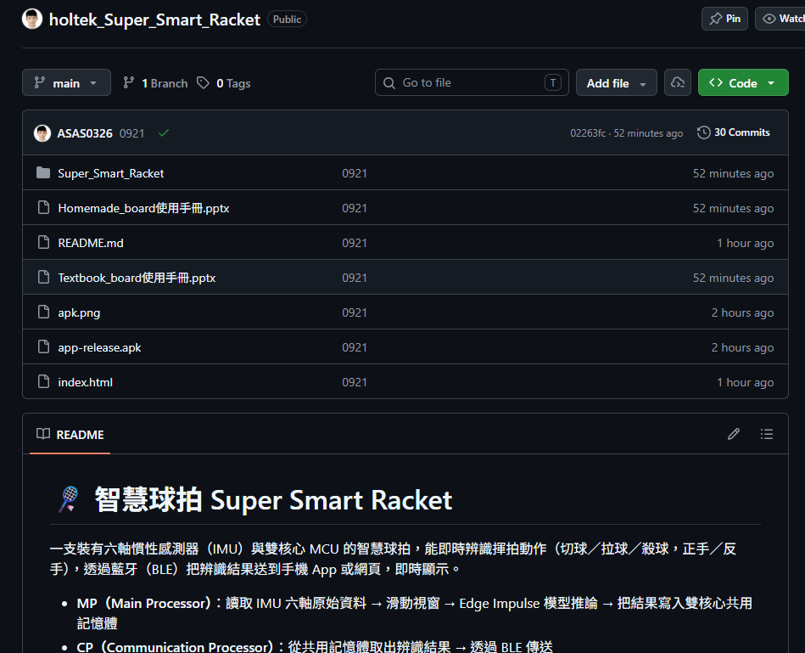
程式碼下載
完整內容已上傳 Github，包含完整程式碼、模型 package、新增的程式請先下載：
(https://github.com/ASAS0326/holtek_Super_Smart_Racket)

Slide 20
A.定義任務
與硬體平台
(Keil C)

Slide 21
Data Collection
程式碼

Slide 22
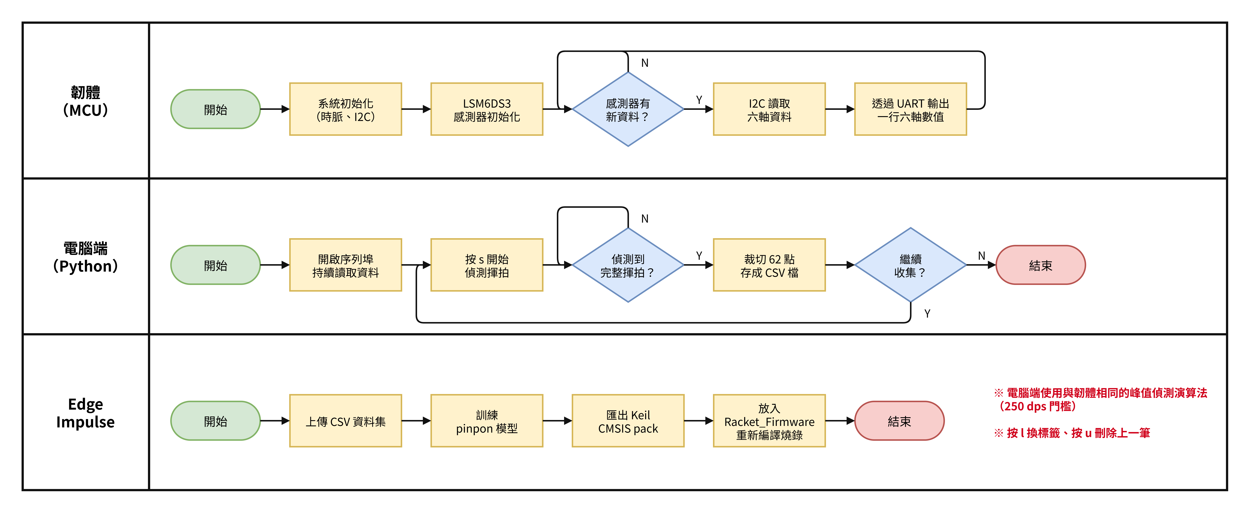
Data Collection 程式流程圖
為了讓 Edge Impulse 可以取得 LSM6DS3 的影像資料，需要先撰寫一個 Data Collection 程式碼，其流程圖如上圖所示。

Slide 23
撰寫 Data Collection 程式
請打開剛才的 leg_toggle 範例程式，修改五個檔案：
  main.c
  I2.c
  I2.h
  LSM6DS3.c
  LSM6DS3.h
  app.fcg

Slide 24
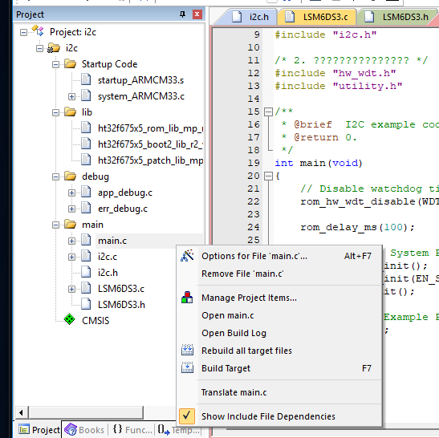
修改 main.c (1/3)
1
2
對 main 檔案右鍵-> Remove File

Slide 25
修改 main.c (2/3)
請用左鍵點兩下上方左圖，下main.c 放到路徑：
HT32F675x5_FWLib_V1.0.7f_425 \projects\peripheral_example\i2c\ht32f675x5_r2\project
專案下方。

Slide 26
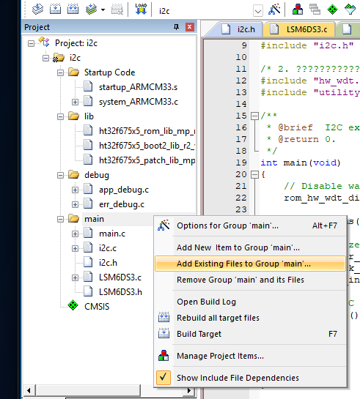
修改 main.c (3/3)
1
2
對 main 資料夾右鍵-> add existing File 添加剛剛所下載的 shared_memory.h 路徑：
HT32F675x5_FWLib_V1.0.7f_425 \projects\peripheral_example\i2c\ht32f675x5_r2\project

Slide 27
添加 i2c.c (1/2)
請用左鍵點兩下上方左圖，下main.c 放到路徑：
HT32F675x5_FWLib_V1.0.7f_425 \projects\peripheral_example\i2c\ht32f675x5_r2\project
專案下方。

Slide 28
添加 i2c.c (2/2)
1
2
對 main 資料夾右鍵-> add existing File 添加剛剛所下載的 i2c.c 路徑：
HT32F675x5_FWLib_V1.0.7f_425 \projects\peripheral_example\i2c\ht32f675x5_r2\project

Slide 29
添加 i2.h (1/2)
請用左鍵點兩下上方左圖，下main.c 放到路徑：
HT32F675x5_FWLib_V1.0.7f_425 \projects\peripheral_example\i2c\ht32f675x5_r2\project
專案下方。

Slide 30
添加 i2.h (2/2)
1
2
對 main 資料夾右鍵-> add existing File 添加剛剛所下載的 i2.h 路徑：
HT32F675x5_FWLib_V1.0.7f_425 \projects\peripheral_example\i2c\ht32f675x5_r2\project

Slide 31
添加 LSM6DS3.c (1/2)
請用左鍵點兩下上方左圖，下main.c 放到路徑：
HT32F675x5_FWLib_V1.0.7f_425 \projects\peripheral_example\i2c\ht32f675x5_r2\project
專案下方。

Slide 32
添加 LSM6DS3.c (2/2)
1
2
對 main 資料夾右鍵-> add existing File 添加剛剛所下載的 LSM6DS3.c 路徑：
HT32F675x5_FWLib_V1.0.7f_425 \projects\peripheral_example\i2c\ht32f675x5_r2\project

Slide 33
添加 LSM6DS3.h (1/2)
請用左鍵點兩下上方左圖，下main.c 放到路徑：
HT32F675x5_FWLib_V1.0.7f_425 \projects\peripheral_example\i2c\ht32f675x5_r2\project
專案下方。

Slide 34
添加 LSM6DS3.h (2/2)
1
2
對 main 資料夾右鍵-> add existing File 添加剛剛所下載的 LSM6DS3.h 路徑：
HT32F675x5_FWLib_V1.0.7f_425 \projects\peripheral_example\i2c\ht32f675x5_r2\project

Slide 35
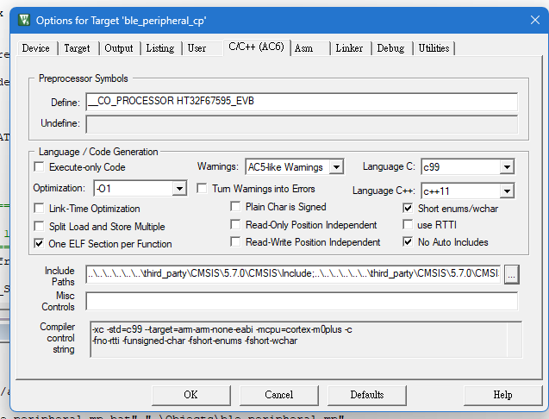

更改 CC 內容
點擊上方工具列的
【Options for Target】→CC 在 Include Paths 裡貼上路徑如下：
  ..\..\cp

Slide 36
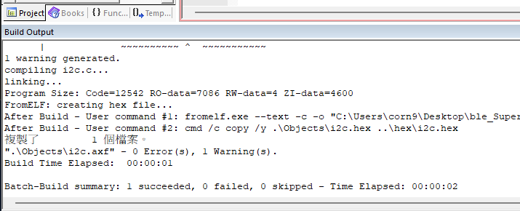

編譯韌體專案
點擊 【Rebulid】，還沒結束。

Slide 37
覆蓋 app_cfg.h (1/2)
複製所有內容

Slide 38
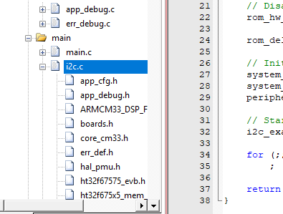
覆蓋 app_cfg (2/2)
1
2
直接貼上 app_cfg.h 中的所有內容

Slide 39
編譯韌體專案
點擊 【Rebulid】，成功的話會出現如上圖所示編譯資訊圖的訊息，
如果不是 0 Error(s)，請重新檢查安裝步驟

Slide 40
B.資料蒐集與標註
(Python / Edge Impulse)

Slide 41
正確姿勢參考
正手拍(【達人教你這樣玩｜桌球EP2】桌球正手拍 撇步報你知)
反手拍(【達人教你這樣玩｜桌球EP3】桌球反手拍 技巧大揭密)
正手拉(2023i運動線上教練｜中羿桌球社王李社長上課啦｜5分鐘教會你正手拉球｜桌球教學)
反手拉(2023i運動線上教練｜中羿桌球社王李社長上課啦｜反手拉球很簡單這樣做就對｜桌球教學)
正手切(2023i運動線上教練｜中羿桌球社王李社長上課啦｜正手切球與擺短｜桌球教學)
反手切(2023i運動線上教練｜中羿桌球社王李社長上課啦｜5分鐘教會你反手切球與擺短｜桌球教學)

Slide 42
收集姿勢數據 (1/8)
請用左鍵點兩下上方圖示，並存在下載

Slide 43
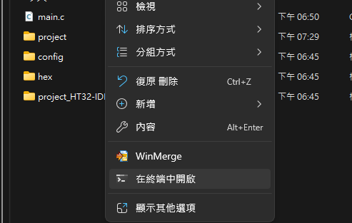
收集姿勢數據 (2/8)
在下載點擊右鍵，在終端機開啟

Slide 44
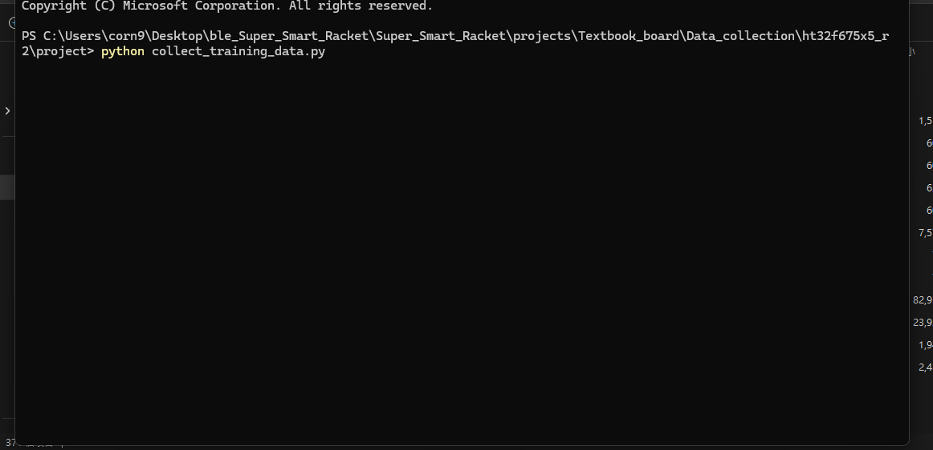
收集姿勢數據 (3/8)
在終端機中輸入 python collect_training_data.py

Slide 45
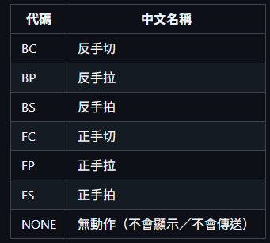
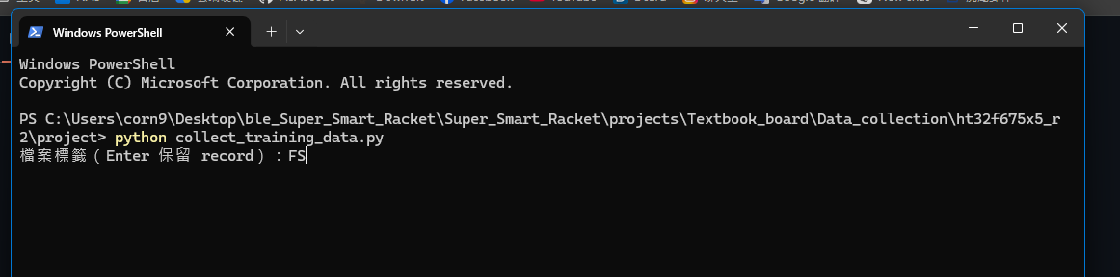
收集姿勢數據 (4/8)
輸入要記錄的姿態為何，這邊以 FS 為例

Slide 46
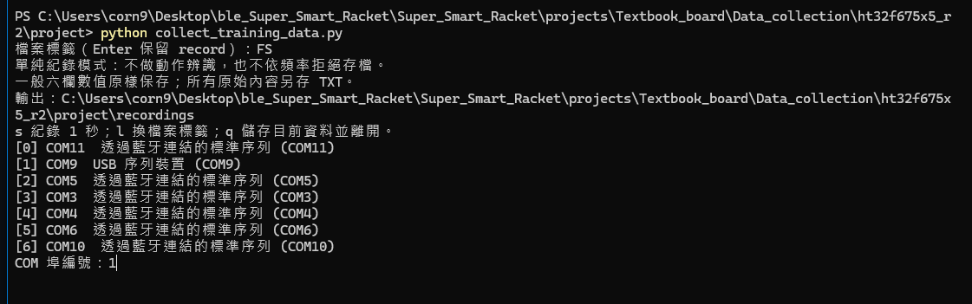
收集姿勢數據 (5/8)
COM 埠編號因電腦而異,請依畫面顯示自行確認後輸入。

Slide 47
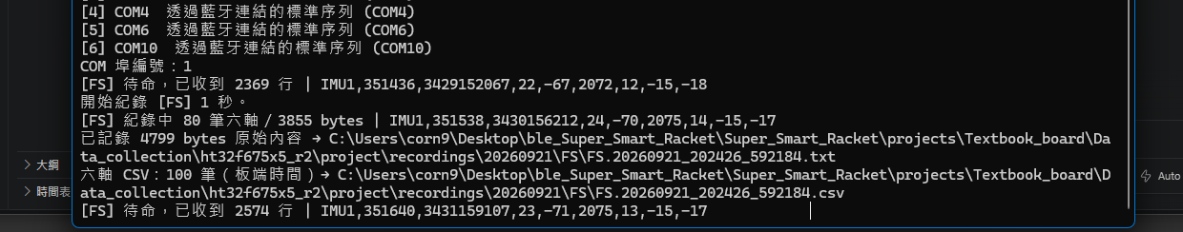
收集姿勢數據 (6/8)
按下鍵盤 S 開始揮拍一秒，程式會自行收集六軸數值 生成紀錄 .csv 檔
會生成資料夾 recordings \ 日期 \ 姿態 \ 姿態 csv 檔

Slide 48
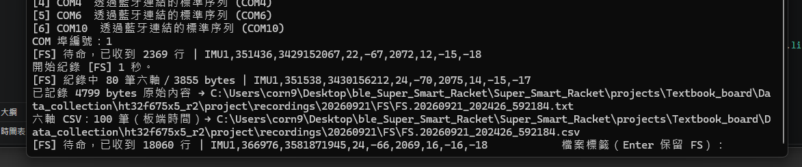
收集姿勢數據 (7/8)
按下鍵盤 L 可以更換姿態

Slide 49
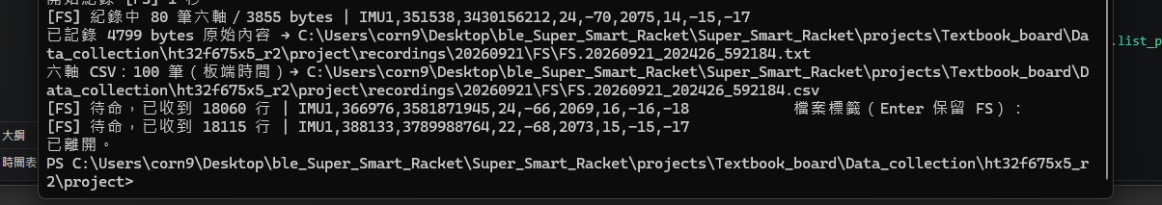
收集姿勢數據 (8/8)
按下鍵盤 Q 可儲存並離開

Slide 50
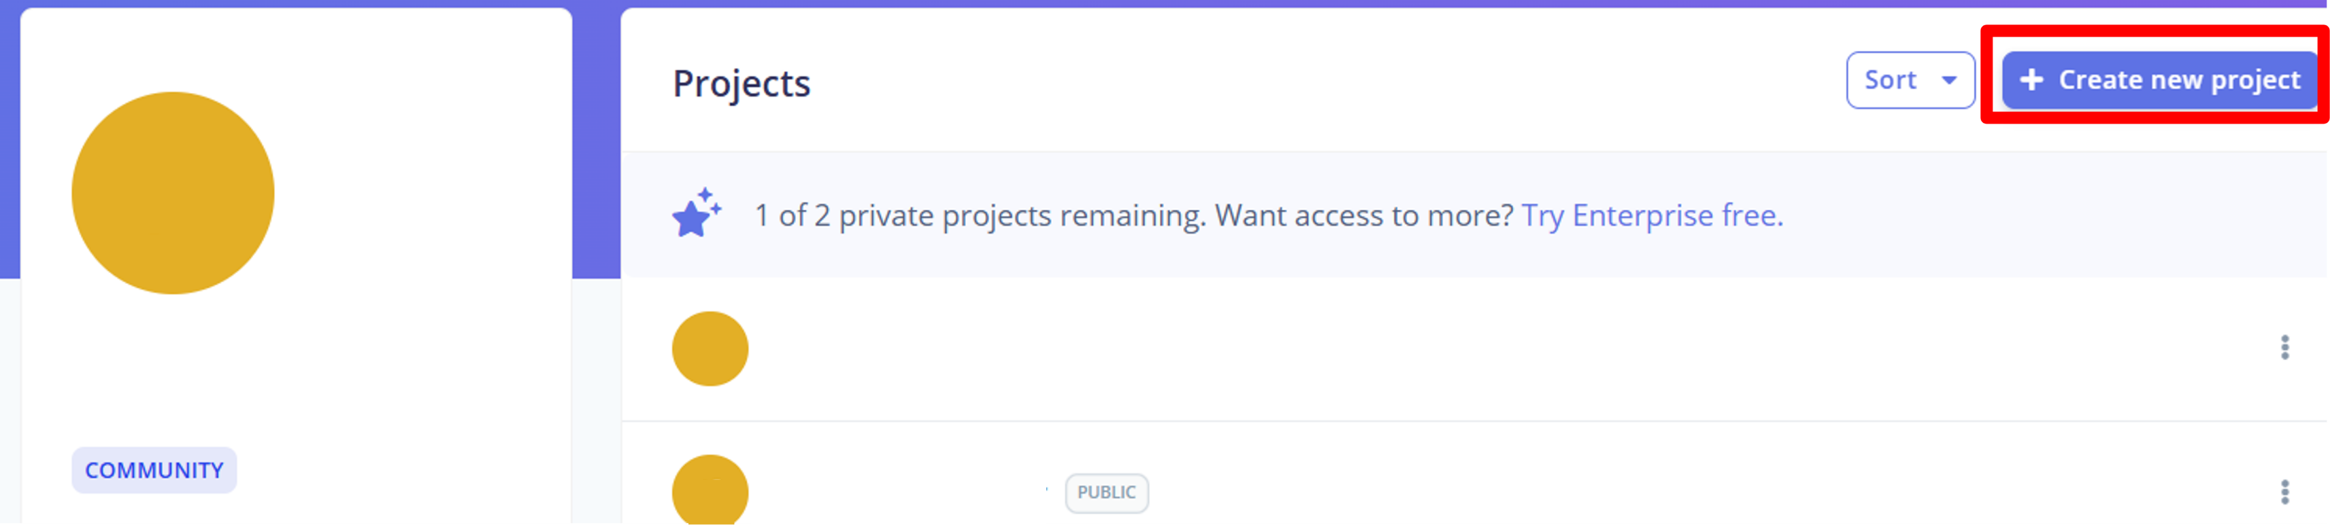
自行製作資料集 (1/15)
先在Edge Impulse 新增一個專案。

Slide 51
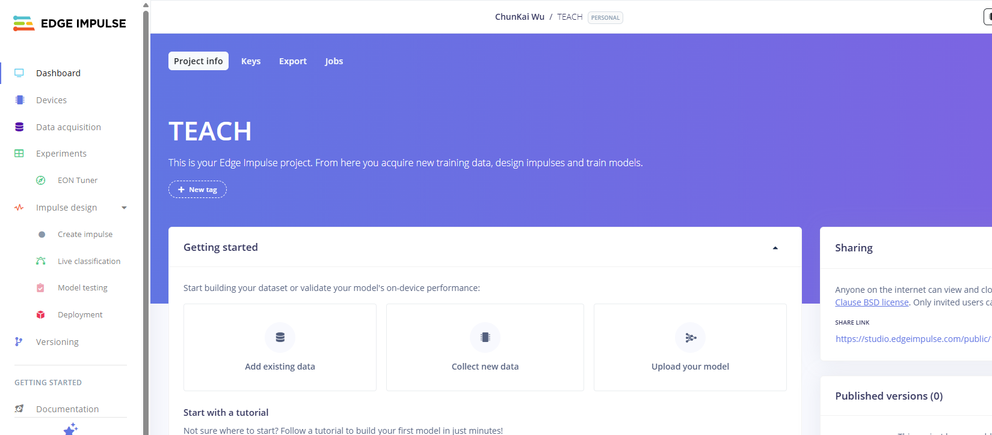
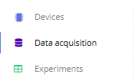
自行製作資料集 (2/15)
點擊側邊欄的 Data acquisition。

Slide 52
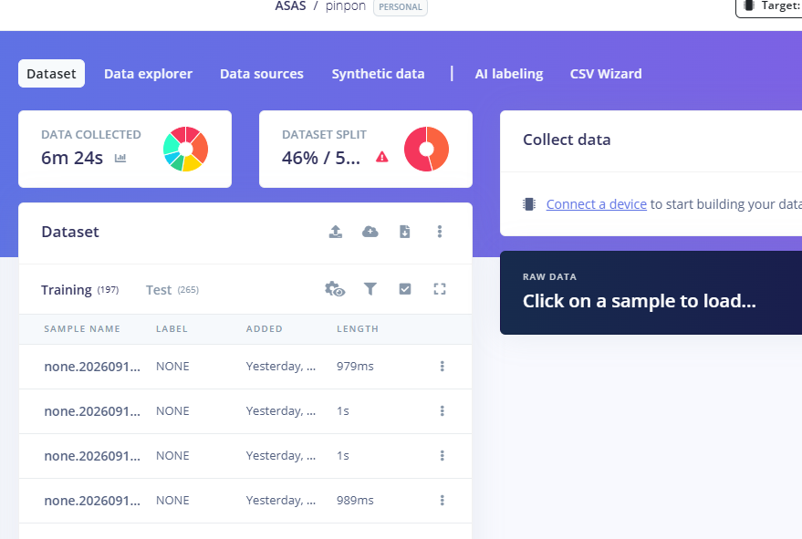
自行製作資料集 (3/15)
先設定 CSV 輸入格式

Slide 53
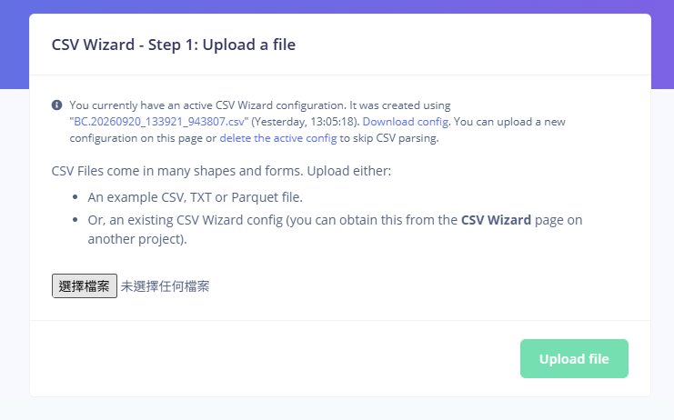
自行製作資料集 (4/15)
選擇剛剛所訓練的 csv 檔案
csv 會在 python 程式所在的下方

Slide 54
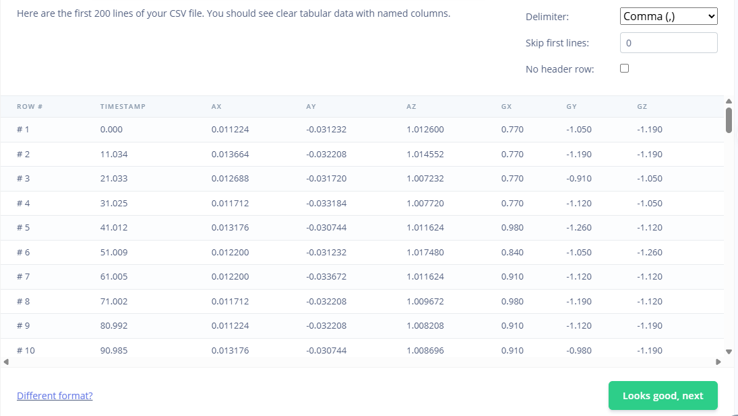
自行製作資料集 (5/15)
設定完成後下一步

Slide 55
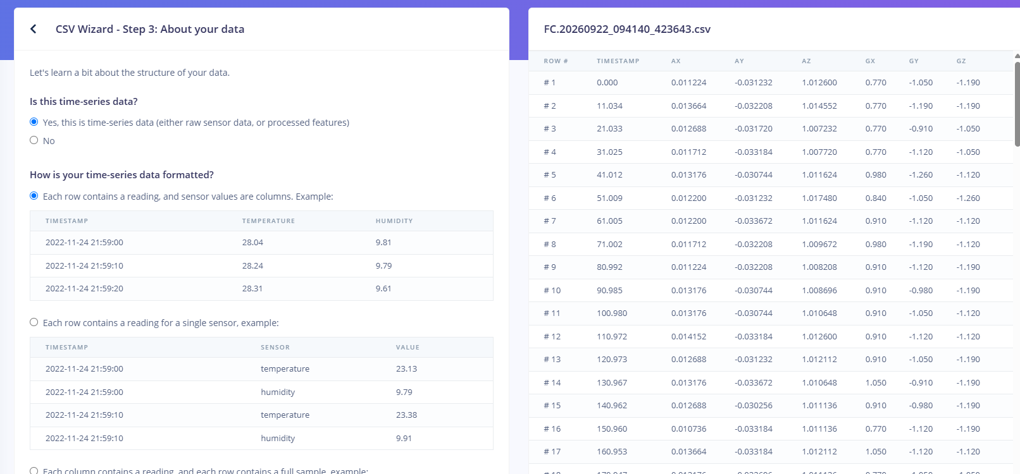
自行製作資料集 (6/15)
1
2
設定如上圖

Slide 56
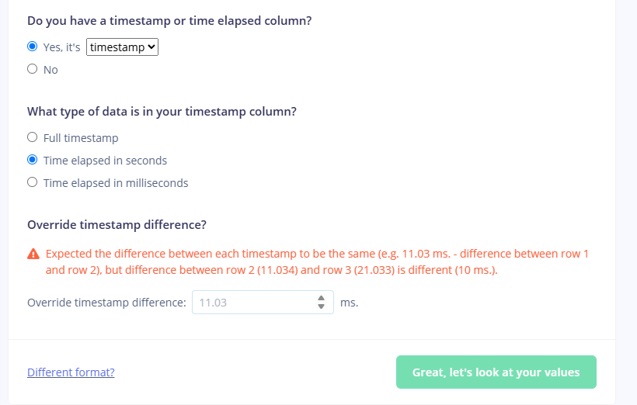
自行製作資料集 (7/15)
3
4
5
6
下拉至下方 第五點輸入預設即可

Slide 57
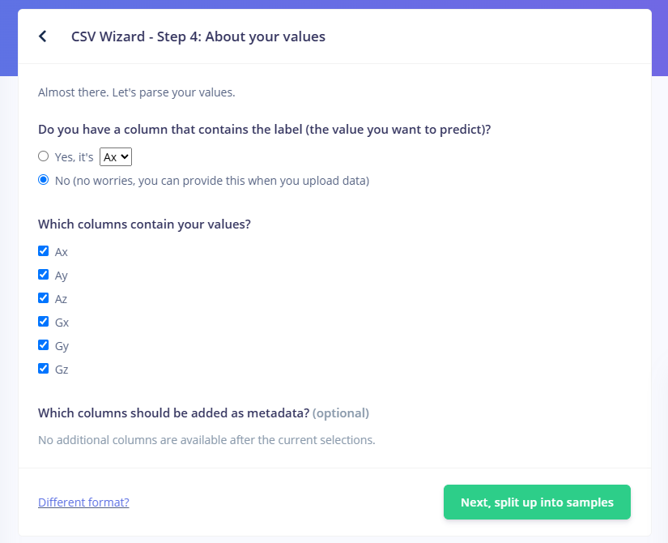
自行製作資料集 (8/15)
7
8
9
第八點 要全部勾選

Slide 58
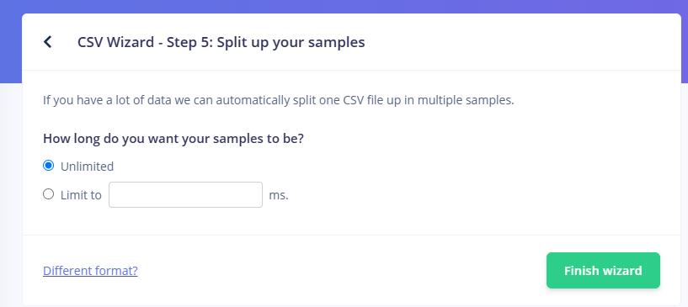
自行製作資料集 (9/15)
10
11
下拉至下方 第五點輸入預設即可

Slide 59
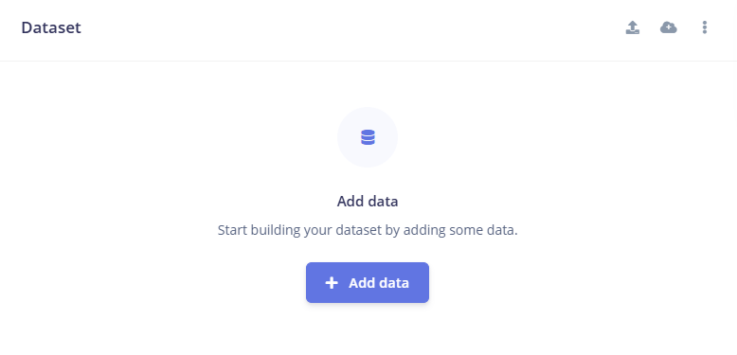
自行製作資料集 (10/15)
點擊 【Upload data】，將剛才所拍攝的所有照片匯入。

Slide 60
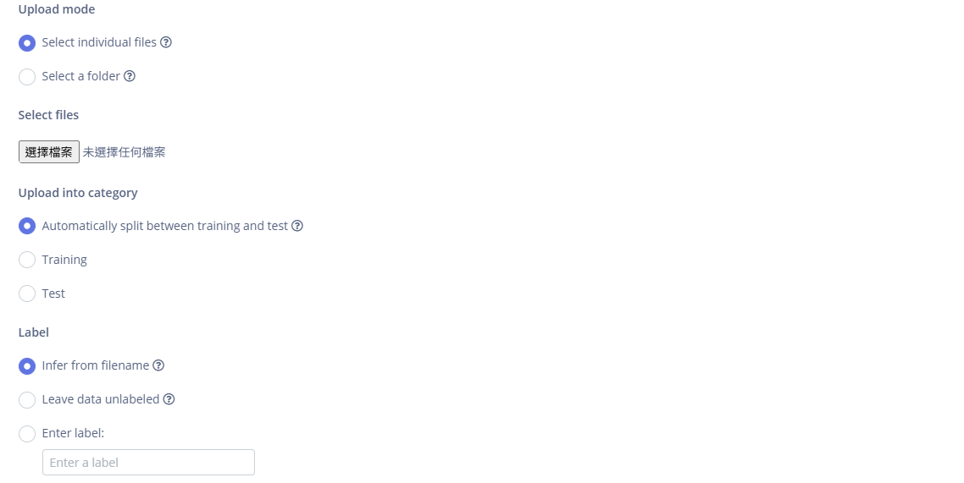
自行製作資料集 (11/15)
點擊選擇檔案。

Slide 61
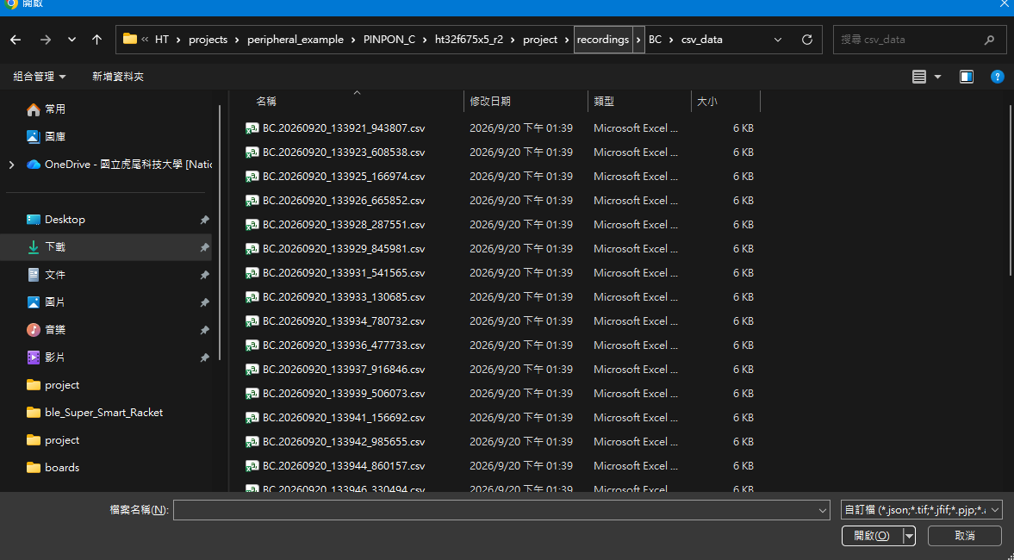
自行製作資料集 (12/15)
選擇剛才所訓練資料，並按下開啟。

Slide 62
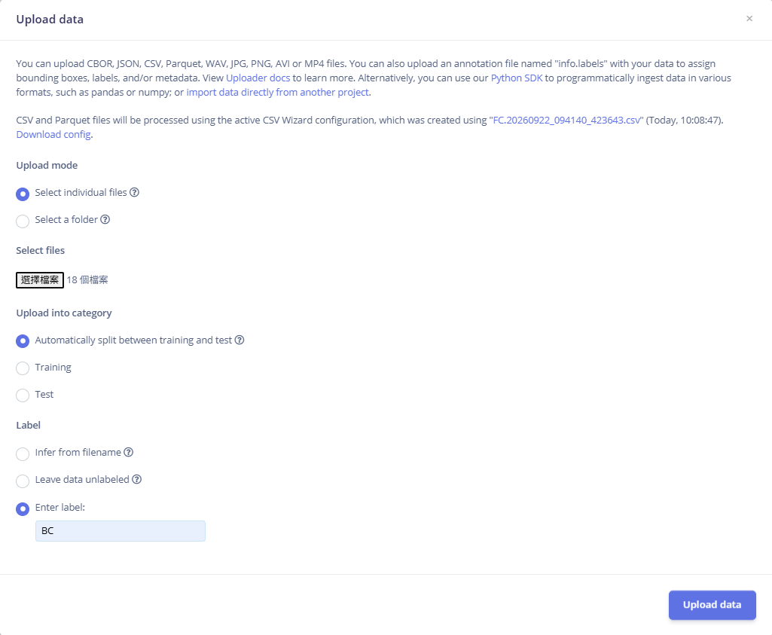
自行製作資料集 (13/15)
這邊可以直接標註它屬於哪一種姿態

Slide 63
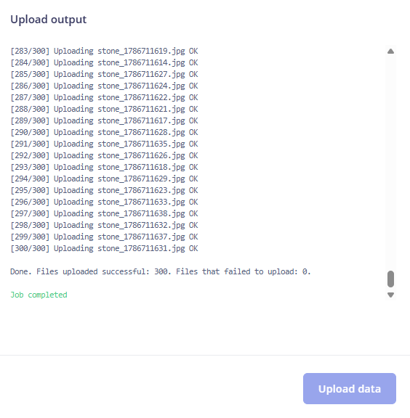
自行製作資料集 (14/15)
點擊 Upload data，上傳成功會顯示 Job completed。

Slide 64
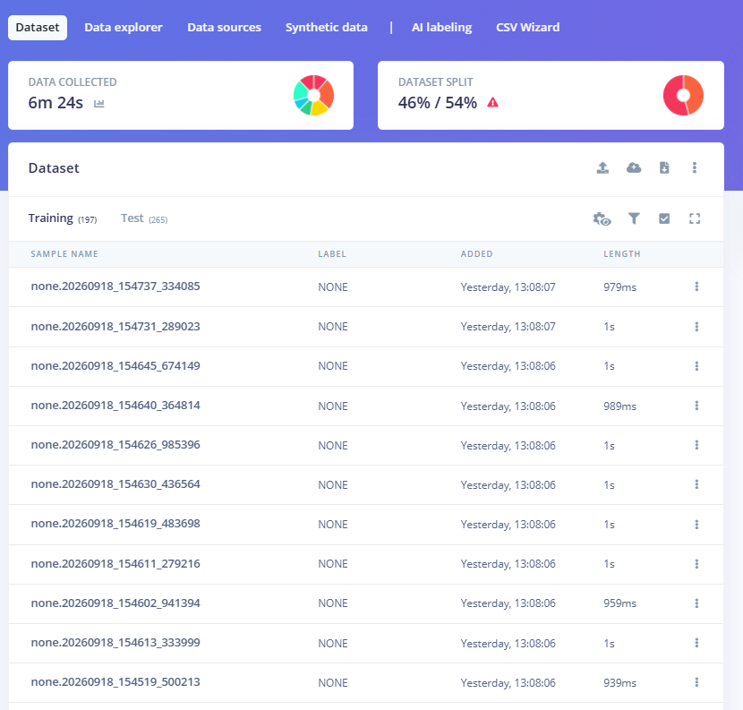
自行製作資料集 (15/15)
完成會顯在 Dataset 中

Slide 65
C.前處理與特徵工程
(Edge Impulse)

Slide 66
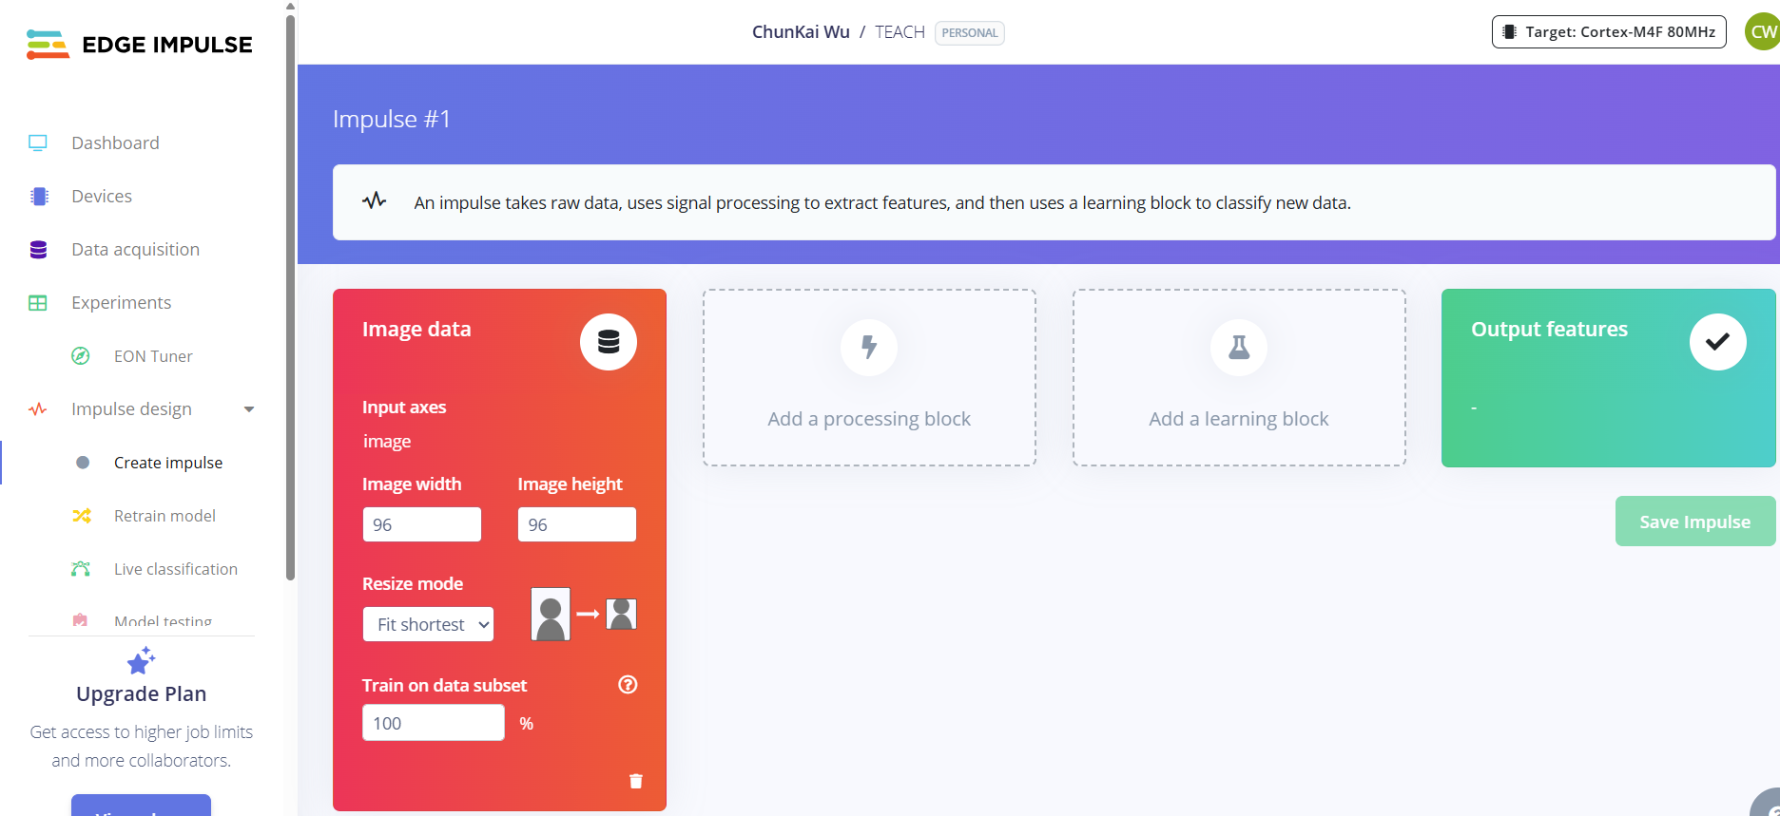
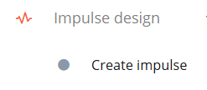
建立 Impulse design
點擊側邊欄中的 Create impulse。

Slide 67
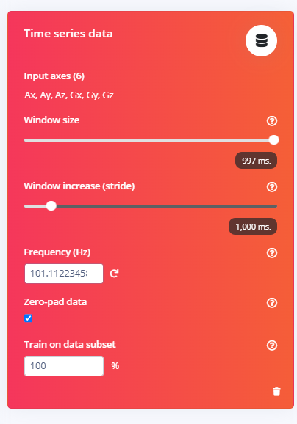
輸入設定
此區塊為輸入設定，可設定輸入的視窗大小與視窗位移量，以及零填補處理方式，還有訓練時要使用資料集中的多少百分比來訓練。
在本範例中：
  Window size ：997 ms — 每次取樣分析的時間長度片段
  Window increase / stride ：1,000 ms — 每次視窗往前移動多少時間，也就是相鄰兩個視窗之間的間隔
  Frequency ： 資料的取樣頻率 依照系統所給
  Zero-pad data ：如果資料長度不足一個完整視窗，會用 0 補齊
  Train on data subset ：100% — 使用全部資料來訓練

Slide 68
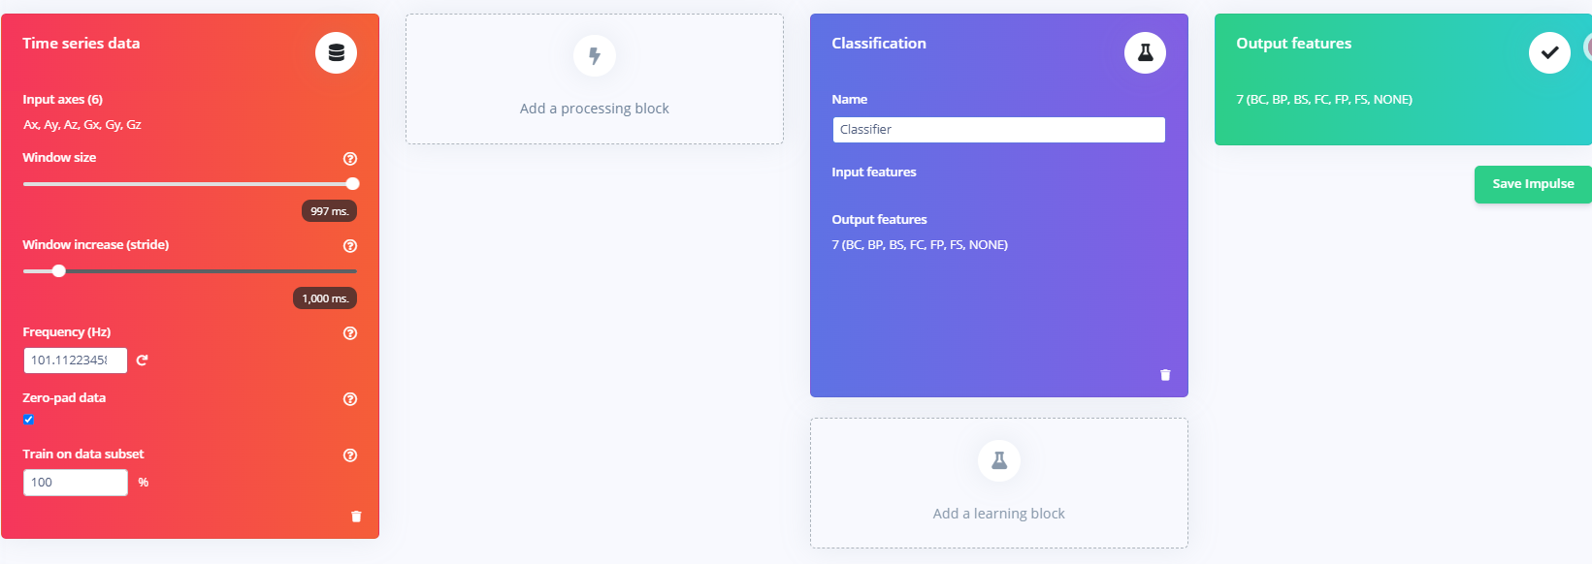
處理區塊設定 (1/3)
點選 Add a processing block，設定處理區塊。

Slide 69
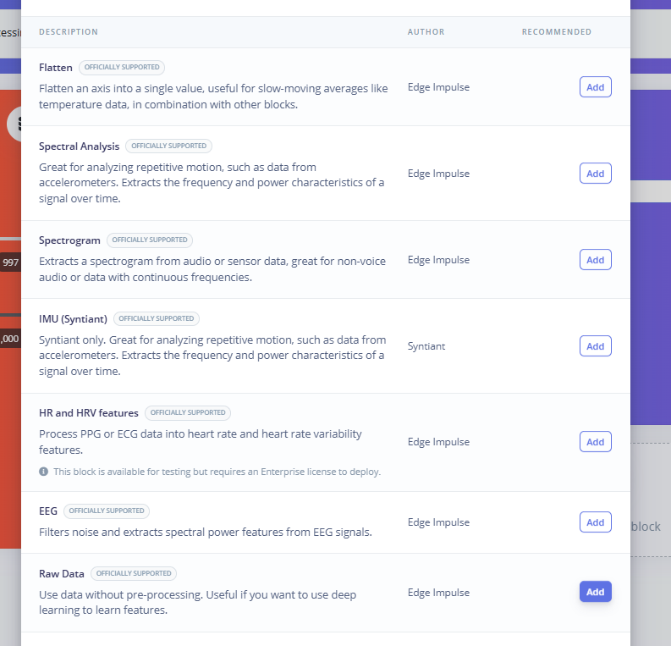
處理區塊設定 (2/3)
新增一個 Raw data 區塊。

Slide 70
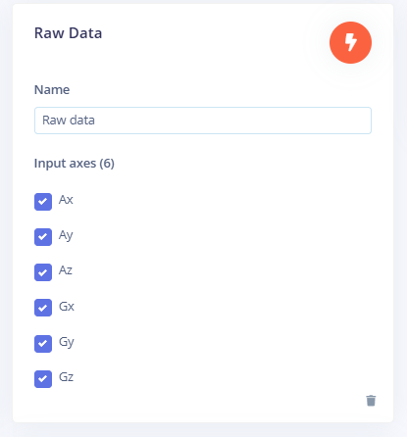
處理區塊設定 (3/3)
出現 Raw data 設定圖，代表設定成功。

Slide 71
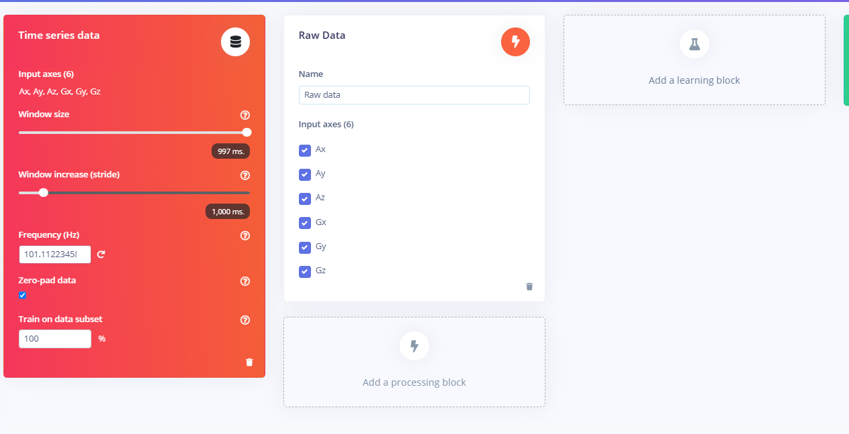
處理區塊設定 (1/3)
新增一個 Raw data 區塊。

Slide 72

處理區塊設定 (2/3)
新增一個 Raw data 區塊。

Slide 73
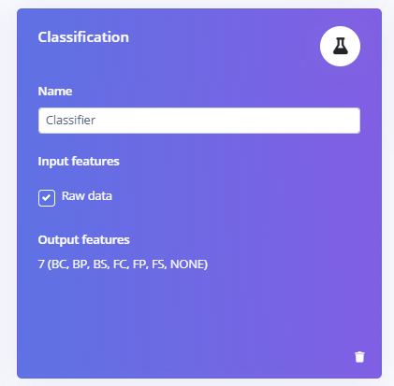
處理區塊設定 (3/3)
出現 Raw data 設定圖，代表設定成功。

Slide 74
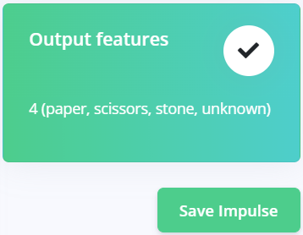
儲存 features
點擊 Save Impulse，儲存 features。

Slide 75
D.模型設計與訓練
(Edge Impulse)

Slide 76


姿態特徵預處理 (1/4)
點擊側邊欄中的 Raw data。

Slide 77

姿態特徵預處理 (2/4)
1
2
在 Scale axes 填入 1 → 點擊 Save parameters。

Slide 78

姿態特徵預處理 (3/4)
1
2
3
切換 Generate Features 分頁 → 在Normalize features 選擇Normalize using scikit-learn‘s StandardScaler 點擊 Generate Features 按鈕開始計算所有訓練樣本的特徵值，並以立體空間可視化結果來呈現資料分佈狀態。

Slide 79

姿態特徵預處理 (4/4)
如果各分類自己本身（相同顏色點）越群聚，且不同分類越分開，表示資料很容易分割，可以得到較好的分類效果。反之，則要重新處理資料集收集及建置問題。

Slide 80
神經網路設定 (1/4)
點擊側邊欄中的 Image。

Slide 81

神經網路設定 (2/4)
點擊 ，選擇進階模式

Slide 82

神經網路設定 (3/4)
如果訓練後精確度不高、混淆矩陣表現不佳，那就可以調整這些參數或改變模型的結構來改善(建議每次修改只更新某一參數)。此外，務必勾選 int8 量化選項。

Slide 83

神經網路設定 (4/4)
點擊 Save & train 進行訓練，就能得到精確度、損失值、混淆矩陣及部署到裝置後的資源消耗。

Slide 84

模型訓練
成功率
損失率
混淆矩陣
各項指標
特徵分佈
資源消耗
模型訓練結果顯示成功率達 95%，損失率 0.16，表現優異。通常，成功率超過 80%且損失率較低，即可視為模型穩定且具備良好泛化能力，有助於實際應用。

Slide 85


下載模型 (1/2)
點擊側邊欄中的 Deployment。

Slide 86
下載模型 (2/2)
選擇 Open CMSIS pack 選項。
並點擊下方 Build

Slide 87
F.部署與 CMSIS-NN / TinyML 整合
(Keil C)

Slide 88
修改 Keil 編譯器
在使用Keil編譯含有模型的程式時，因為Keil MDK Lite 版有著程式編譯大小限制，所以在編譯時會出現error，解決辦法是把編譯器改成使用GNU來編譯就不會有程式大小限制了，以下是更改編譯器步驟。

Slide 89

下載 GNU 編譯器 (1/2)
修改編譯器首先到google搜尋GNU Download去下載GNU，網址如下(https://developer.arm.com/downloads/-/arm-gnu-toolchain-downloads)下載Windows版的.exe 安裝檔。

Slide 90

下載 GNU 編譯器 (2/2)
根據安裝檔安裝 GNU，安裝路徑如果修改請自己要記得在哪裡，最後會有一個畫面，記得勾選 Add path to environment variable。安裝完後會出現安裝版本資訊及網址，和 CMD 畫面，關掉即可。

Slide 91

Run Classification 程式流程圖
Run Classification 與 Data Collection 一樣先讀取六軸資料，差異在於揮拍偵測與模型推論都改在開發板上完成：MP 核心負責感測與推論，再由 CP 核心透過 BLE 將辨識結果傳到手機。

Slide 92
Run Classification
MP Core
程式碼

Slide 93

開啟MP韌體專案 (1/2)
請打開 HT32F675x5_FWLib_V1.0.7f_425\projects\ble_examples\ble_peripheral\ht32f675x5_r2\project
ble_peripheral 專案。

Slide 94

開啟MP韌體專案 (2/2)
1
2
請先對 Project: ble_peripheral_mp 點擊右鍵，選擇 Set as Active Project 。

Slide 95


更改 GNU 路徑 (1/2)
1
3
2
在上方工具列點擊 【File Extensions... 】 → 點擊 Folders/Extensions 來修改編譯器 →勾選 Use GCC Compiler (GNU) for ARM projects → 再選擇修改 GNU 路徑。

Slide 96

更改 GNU 路徑 (2/2)
4
選擇你的 GNU 下載位置，到 14.2 rel1 就行，預設完整路徑如下：
C:\Program Files (x86)\Arm GNU Toolchain arm-none-eabi\14.2 rel1\

Slide 97

更改 Output 儲存位置 (1/3)
1
2
點擊上方工具列的 【Options for Target】→ 點擊 Output → 點擊 Select Folder for Objects…。

Slide 98

更改 Output 儲存位置 (2/3)
3
3
選擇 objects 資料夾。

Slide 99

更改 Output 儲存位置 (3/3)
4
3
勾選 Create HEX File。

Slide 100

更改 Listing 儲存位置 (1/2)
1
2
點擊上方工具列的 【Options for Target】→ 點擊 Listing → 點擊 Select Folder for Objects…。

Slide 101

更改 Listing 儲存位置 (2/2)
3
3
選擇 listings 資料夾。

Slide 102

更改 User Build Run
1
3
2
3
3
在After Build/Rebuild 勾選 Run 並在方框中輸入
cmd.exe /d /c call "..\..\project_HT32-IDE\mp\ble_peripheral_mp.bat" ".\Objects\ble_peripheral_mp"。

Slide 103

更改 CC 內容 (1/4)
1
2
點擊CC →在Define裡新增
ARM_MATH_DSP __MAIN_PROCESSOR HT32F67595_EVB

Slide 104
更改 CC 內容 (2/4)
3
3
點擊 Optimization 下拉選至 Level 2(Speed)
點擊 Wamings下拉選至 No Wamings

Slide 105
更改 CC 內容 (3/4)
Include Paths 裡貼上路徑如下：
  ..\..\..\..\..\..\sources\device\ht32f675x5\Include;..\..\..\..\..\..\sources\drivers\ht32f675x5_r2\ht32\register;..\..\..\..\..\..\sources\drivers\ht32f675x5_r2\ht32\hw\inc;..\..\..\..\..\..\sources\drivers\ht32f675x5_r2\ht32\hal\inc;..\..\..\..\..\..\sources\drivers\ht32f675x5_r2\ext_flash;..\..\..\..\..\..\sources\patch\ht32f675x5_patch_lib_r2\patch_hw\inc;..\..\..\..\..\..\sources\patch\ht32f675x5_patch_lib_r2\patch_hal\inc;..\..\..\..\..\..\sources\boards;..\..\..\..\..\..\sources\components\ht32f675x5_r2\app_debug;..\..\..\..\..\..\sources\components\ht32f675x5_r2\err_debug;..\..\..\..\..\..\sources\components\ht32f675x5_r2\fw_upgrade;..\..\..\..\..\..\sources\components\ht32f675x5_r2\lpwr_ctrl;..\..\..\..\..\..\sources\components\ht32f675x5_r2\rom_callback;..\..\..\..\..\..\sources\components\ht32f675x5_r2\utility;..\..\..\..\..\..\sources\mem_cfg;..\..\config;.\RTE\_ble_peripheral_mp;..\mp;..\..\..\..\..\..\sources\patch\ht32f675x5_patch_lib_r2\patch_hw\inc
5

Slide 106

更改 CC 內容 (4/4)
6
至 Misc Controls 新增 -Wno-format -mcpu=cortex-m33 -mthumb -fno-exceptions -fno-rtti -fno-unwind-tables -fno-asynchronous-unwind-tables -ffunction-sections -fdata-sections。

Slide 107

更改 Linker 內容 (1/2)
1
選擇Linker Script File路徑，其路徑為：
HT32F675x5_FWLib_V1.0.7f_425\projects\ble_examples\ble_peripheral\ht32f675x5_r2\project_HT32-IDE\mp→ 選擇 ble_peripheral_mp.ld

Slide 108
更改 Linker 內容 (2/2)
在Misc controls裡加入以下指令來讓程式可以編譯
    Nostartfiles
    -Wl,--gc-sections
    -mcpu=cortex-m33 –mthumb
    --specs=nano.specs
    -lstdc++ -lsupc++ -lm -lc
4

Slide 109

更改 Debug 內容
1
2
3
點擊 Debug → 點擊向下箭頭 → 選擇 CMSIS-DAP ARMv8-M Debugger。

Slide 110
Keil 匯入 (1/4)
1
2
在上方工具列點擊 【 Pack installer 】→ 點擊 File → 點擊 Import 選項

Slide 111

Keil 匯入 (2/4)
選擇解壓縮後的模型檔案 (Edge Impulse下載的模型) → 點擊開啟。

Slide 112



Keil 匯入 (3/4)
4
5
在上方工具列點擊 【Select software Packs】→ 把勾選取消 → 檢查紅框內的版本 (如果版本不對，點擊 【Pack installer】，在 HT32F49395_100LQFP 的右方資訊裡找相對應的版本下載) → 點擊 OK。

Slide 113

Keil 匯入 (3/4) (續)
如果未能在 【Select software Packs】找到 ARM::CMSIS、ARM::CMSIS-DSP、ARM::CMSIS-NN 以及 EdgeImpulse::EI-SDK Package

Slide 114

Keil 匯入 (3/4) (續)
須前往 (https://www.keil.arm.com/packs/cmsis-arm/versions/)， CMSIS 的 Package，並且安裝

Slide 115

Keil 匯入 (3/4) (續)
須前往 (https://www.keil.arm.com/packs/cmsis-dsp-arm/versions/)，下載 DSP 的 Package，並且安裝。

Slide 116

Keil 匯入 (3/4) (續)
須前往 (https://www.keil.arm.com/packs/cmsis-nn-arm/versions/)，下載 NN 的 Package，須注意版本是否為4.0.0 ，並且安裝。

Slide 117

Keil 匯入 (3/4) (續)
須前往(https://www.keil.arm.com/packs/ei-sdk-edgeimpulse/versions/)，下載EdgeImpulse::EI-SDK的Package，並且安裝，下載 EdgeImpulse::EI-SDK的Package，並且安裝

Slide 118


Keil 匯入 (4/4)
在上方工具列點擊 【Manage Run-time Environment】
→ 勾選 CMSIS 下的 CORE、DSP、NNLib 和 EdgeImpulse 下的 SDK

Slide 119


更改 lib (1/ 10)
刪除這三個檔案 右鍵-> Remove File

Slide 120

更改 lib (2/ 10)
對 Srartup code 資料夾右鍵-> add existing File

Slide 121

更改 lib (3/ 10)
1
2
添加 HT32F675x5_FWLib_V1.0.7f_425\sources\device\ht32f675x5\Source\gcc
選擇 startup_ARMCM33_gcc.s

Slide 122
更改 lib (4/ 10)
對 lib 資料夾右鍵-> add existing File

Slide 123

更改 lib (5/ 10)
3
4
添加 HT32F675x5_FWLib_V1.0.7f_425 \libraries\patch
選擇

Slide 124

更改 lib (6/ 10)
5
6
添加 HT32F675x5_FWLib_V1.0.7f_425 \libraries\rom
選擇 ht32f675x5_rom_lib_mp_r2.a

Slide 125

更改 lib (7/ 10)
7
8
對 ht32f675x5_patch_lib_mp_r2.a 檔案右鍵-> Options for…

Slide 126

更改 lib (8/ 10)
9
10
更改檔案 File Type -> Library file

Slide 127

更改 lib (9/ 10)
11
12
對 ht32f675x5_rom_lib_mp_r2.a 檔案右鍵-> Options for…

Slide 128

更改 lib (10/ 10)
13
14
更改檔案 File Type -> Library file

Slide 129

修改 main.c (1/3)
1
2
對 main 檔案右鍵-> Remove File

Slide 130

修改 main.c (2/3)
請用左鍵點兩下上方左圖，下載 main.c 放到路徑：
HT32F675x5_FWLib_V1.0.7f_425\projects\ble_examples\ble_peripheral\ht32f675x5_r2\project\mp
MP 專案下方。

Slide 131

修改 main.c (3/3)
3
4
對 main 資料夾右鍵-> add existing File 添加剛剛所下載的 main.c 路徑：
HT32F675x5_FWLib_V1.0.7f_425\projects\ble_examples\ble_peripheral\ht32f675x5_r2\project\mp

Slide 132
新增 ei_main.cpp (1/2)
請用左鍵點兩下上方左圖，下載 ei_main.cpp 放到路徑：
HT32F675x5_FWLib_V1.0.7f_425\projects\ble_examples\ble_peripheral\ht32f675x5_r2\project\mp
MP 專案下方。

Slide 133
新增 ei_main.cpp (2/2)
1
2
對 main 資料夾右鍵-> add existing File 添加剛剛所下載的 ei_main.cpp 路徑：
HT32F675x5_FWLib_V1.0.7f_425\projects\ble_examples\ble_peripheral\ht32f675x5_r2\project\mp

Slide 134
新增 ei_main.h (1/2)
請用左鍵點兩下上方左圖，下載 ei_main.h 放到路徑：
HT32F675x5_FWLib_V1.0.7f_425\projects\ble_examples\ble_peripheral\ht32f675x5_r2\project\mp
MP 專案下方。

Slide 135
新增 ei_main.h (2/2)
1
2
對 main 資料夾右鍵-> add existing File 添加剛剛所下載的 ei_main.h 路徑：
HT32F675x5_FWLib_V1.0.7f_425\projects\ble_examples\ble_peripheral\ht32f675x5_r2\project\mp

Slide 136
新增 i2c.c (1/2)
請用左鍵點兩下上方左圖，下載 i2c.c 放到路徑：
HT32F675x5_FWLib_V1.0.7f_425\projects\ble_examples\ble_peripheral\ht32f675x5_r2\project\mp
MP 專案下方。

Slide 137
新增 i2c.c (2/2)
1
2
對 main 資料夾右鍵-> add existing File 添加剛剛所下載的 i2c.c 路徑：
HT32F675x5_FWLib_V1.0.7f_425\projects\ble_examples\ble_peripheral\ht32f675x5_r2\project\mp

Slide 138
新增 i2c.h (1/2)
請用左鍵點兩下上方左圖，下載 i2c.h 放到路徑：
HT32F675x5_FWLib_V1.0.7f_425\projects\ble_examples\ble_peripheral\ht32f675x5_r2\project\mp
MP 專案下方。

Slide 139
新增 i2c.h (2/2)
1
2
對 main 資料夾右鍵-> add existing File 添加剛剛所下載的 i2c.h 路徑：
HT32F675x5_FWLib_V1.0.7f_425\projects\ble_examples\ble_peripheral\ht32f675x5_r2\project\mp

Slide 140
新增 LSM6DS3.c (1/2)
請用左鍵點兩下上方左圖，下載 LSM6DS3.c 放到路徑：
HT32F675x5_FWLib_V1.0.7f_425\projects\ble_examples\ble_peripheral\ht32f675x5_r2\project\mp
MP 專案下方。

Slide 141
新增 LSM6DS3.c (2/2)
1
2
對 main 資料夾右鍵-> add existing File 添加剛剛所下載的 LSM6DS3.c 路徑：
HT32F675x5_FWLib_V1.0.7f_425\projects\ble_examples\ble_peripheral\ht32f675x5_r2\project\mp

Slide 142
新增 LSM6DS3.h (1/2)
請用左鍵點兩下上方左圖，下載 LSM6DS3.h 放到路徑：
HT32F675x5_FWLib_V1.0.7f_425\projects\ble_examples\ble_peripheral\ht32f675x5_r2\project\mp
MP 專案下方。

Slide 143
新增 LSM6DS3.h (2/2)
1
2
對 main 資料夾右鍵-> add existing File 添加剛剛所下載的 LSM6DS3.h 路徑：
HT32F675x5_FWLib_V1.0.7f_425\projects\ble_examples\ble_peripheral\ht32f675x5_r2\project\mp

Slide 144
新增 shared_memory.c (1/2)
請用左鍵點兩下上方左圖，下載 shared_memory.c 放到路徑：
HT32F675x5_FWLib_V1.0.7f_425\projects\ble_examples\ble_peripheral\ht32f675x5_r2\project\mp
MP 專案下方。

Slide 145
新增 shared_memory.c (2/2)
1
2
對 main 資料夾右鍵-> add existing File 添加剛剛所下載的 shared_memory.c 路徑：
HT32F675x5_FWLib_V1.0.7f_425\projects\ble_examples\ble_peripheral\ht32f675x5_r2\project\mp

Slide 146
新增 shared_memory.h (1/2)
請用左鍵點兩下上方左圖，下載 shared_memory.h 放到路徑：
HT32F675x5_FWLib_V1.0.7f_425\projects\ble_examples\ble_peripheral\ht32f675x5_r2\project\mp
MP 專案下方。

Slide 147
新增 shared_memory.h (2/2)
1
2
對 main 資料夾右鍵-> add existing File 添加剛剛所下載的 shared_memory.h 路徑：
HT32F675x5_FWLib_V1.0.7f_425\projects\ble_examples\ble_peripheral\ht32f675x5_r2\project\mp

Slide 148
Run Classification
CP Core
程式碼

Slide 149

開啟 CP 韌體專案
1
2
請先對 Project: ble_peripheral_cp 點擊右鍵，選擇 Set as Active Project 。

Slide 150

修改 app_main.c (1/3)
1
2
對 app_main.c 檔案右鍵-> Remove File

Slide 151
修改 app_main.c (2/3)
請用左鍵點兩下上方左圖，下載 app_main.c 放到路徑：
HT32F675x5_FWLib_V1.0.7f_425\projects\ble_examples\ble_peripheral\ht32f675x5_r2\project\cp
CP 專案下方。

Slide 152

修改 app_main.c (3/3)
3
4
對 main 資料夾右鍵-> add existing File 添加剛剛所下載的 app_main.c 路徑：
HT32F675x5_FWLib_V1.0.7f_425\projects\ble_examples\ble_peripheral\ht32f675x5_r2\project\cp

Slide 153
新增 shared_memory.c (1/2)
請用左鍵點兩下上方左圖，下載 shared_memory.c 放到路徑：
HT32F675x5_FWLib_V1.0.7f_425\projects\ble_examples\ble_peripheral\ht32f675x5_r2\project\cp
CP 專案下方。

Slide 154

新增 shared_memory.c (2/2)
1
2
對 main 資料夾右鍵-> add existing File 添加剛剛所下載的 shared_memory.c 路徑：
HT32F675x5_FWLib_V1.0.7f_425\projects\ble_examples\ble_peripheral\ht32f675x5_r2\project\cp

Slide 155
新增 shared_memory.h (1/2)
請用左鍵點兩下上方左圖，下載 shared_memory.h 放到路徑：
HT32F675x5_FWLib_V1.0.7f_425\projects\ble_examples\ble_peripheral\ht32f675x5_r2\project\cp
CP 專案下方。

Slide 156
新增 shared_memory.h (2/2)
1
2
對 main 資料夾右鍵-> add existing File 添加剛剛所下載的 shared_memory.h 路徑：
HT32F675x5_FWLib_V1.0.7f_425\projects\ble_examples\ble_peripheral\ht32f675x5_r2\project\cp

Slide 157
新增 ble_trx_service_integrated.c (1/2)
請用左鍵點兩下上方左圖，下載 ble_trx_service_integrated.c 放到路徑：
HT32F675x5_FWLib_V1.0.7f_425\projects\ble_examples\ble_peripheral\ht32f675x5_r2\project\cp
CP 專案下方。

Slide 158
新增 ble_trx_service_integrated.c (2/2)
1
2
對 main 資料夾右鍵-> add existing File 添加剛剛所下載的 ble_trx_service_integrated.c 路徑：
HT32F675x5_FWLib_V1.0.7f_425\projects\ble_examples\ble_peripheral\ht32f675x5_r2\project\cp

Slide 159
新增 ble_trx_service_integrated.h (1/2)
請用左鍵點兩下上方左圖，下載 ble_trx_service_integrated.h 放到路徑：
HT32F675x5_FWLib_V1.0.7f_425\projects\ble_examples\ble_peripheral\ht32f675x5_r2\project\cp
CP 專案下方。

Slide 160
新增 ble_trx_service_integrated.h (2/2)
1
2
對 main 資料夾右鍵-> add existing File 添加剛剛所下載 ble_trx_service_integrated.h 路徑：
HT32F675x5_FWLib_V1.0.7f_425\projects\ble_examples\ble_peripheral\ht32f675x5_r2\project\cp

Slide 161
覆蓋 app_cfg (1/2)
複製所有內容

Slide 162

覆蓋 app_cfg (2/2)
直接貼上 app_cfg.h 中的所有內容

Slide 163
覆蓋 app_cfg (2/2)
直接貼上 app_cfg.h 中的所有內容

Slide 164
更改 CC 內容
點擊上方工具列的
【Options for Target】→CC 在 Include Paths 裡貼上路徑如下：
  ..\..\cp

Slide 165

編譯 CP 韌體專案
點擊 【Rebulid】，還沒結束

Slide 166


添加 le_event_get_conn_handle (1/4)
找到 ble_trx_service_integrated.c 點開 ble_event.h

Slide 167

添加 le_event_get_conn_handle (2/4)
添加 extern uint16_t ble_event_get_conn_handle(void);

Slide 168

添加 le_event_get_conn_handle (3/4)
找到 ble_peripheral 資料夾點開 ble_event.c

Slide 169

添加 le_event_get_conn_handle (4/4)
在檔案最底下添加以下函式：
uint16_t ble_event_get_conn_handle(void)
{
return m_u16ConnHandle;
}

Slide 170

編譯 CP 韌體專案
點擊 【Rebulid】，成功的話會出現如上圖所示編譯資訊圖的訊息，
如果不是 0 Error(s)，請重新檢查安裝步驟

Slide 171
開啟MP韌體專案
1
2
請先對 Project: ble_peripheral_mp 點擊右鍵，選擇 Set as Active Project 。

Slide 172
修改 ble_peripheral_mp.bat
請用左鍵點兩下上方左圖，下載 ble_peripheral_mp.bat 放到路徑：
HT32F675x5_FWLib_V1.0.7f_425\projects\ble_examples\ble_peripheral\ht32f675x5_r2\project_HT32-IDE\mp
取代 ble_peripheral_mp.bat

Slide 173

編譯 MP 韌體專案
點擊 【Rebulid】，成功的話會出現如上圖所示編譯資訊圖的訊息，
如果不是 0 Error(s)，請重新檢查安裝步驟

Slide 174

燒錄 Start Recognition 韌體專案
點擊 【Load】，成功的話會出現如上圖所示上傳資訊圖的訊息。

Slide 175
手機接收端

Slide 176
手機程式下載
已上傳 Github 請先下載：(https://github.com/ASAS0326/holtek_Super_Smart_Racket)

Slide 177

球拍APP使用(1/8)
下載APP完成後點擊打開 tts_ble1 就會看到此畫面 點擊進入程式

Slide 178

球拍APP使用(2/8)
下滑選至藍牙連線

Slide 179

球拍APP使用(3/8)
點擊搜尋，設備搜尋到 Super_Smart_Racket 後，點選該裝置。

Slide 180

球拍APP使用(4/8)
點擊 連線
PS：若連線失敗，請確認球拍黃燈為亮起狀態，再重新搜尋並連線。

Slide 181

球拍APP使用(5/8)
連接成功畫面顯示

Slide 182
球拍APP使用(6/8)
回到首頁點擊 揮球姿勢辨識

Slide 183

球拍APP使用(7/8)
點擊右上角開始按鈕，啟動 AI 揮球姿勢辨識。

Slide 184

球拍APP使用(8/8)
揮動球拍後，畫面會即時顯示辨識到的揮拍姿勢與辨識結果。

Slide 185
網頁接收端

Slide 186

網頁接收
網頁：https://asas0326.github.io/holtek_Super_Smart_Racket

Slide 187
網頁接收 (1/3)
點擊 連接BLE

Slide 188

網頁接收 (2/3)
點擊 Super Smart Racket

Slide 189

網頁接收 (3/3)
確認 已連線 即可

Slide 190
問題與討論

Slide 191
問題與討論
Q1：MP 寫入結果時，為什麼要搭配序號，而不是直接寫進共用記憶體？
A：MP 和 CP 是同時在跑的。如果 CP 剛好在 MP 寫到一半時讀取，會拿到一半新、一半舊的資料。CP 會檢查讀取前後序號有沒有變，用來確認讀到的是完整結果。
Q2：如果把信心門檻從 0.70 調高到 0.90，會發生什麼事？
A：誤判會變少，但動作比較不標準的揮拍可能被丟掉，手機收到結果的次數會變少。
Q3：為什麼要等偵測到揮拍峰值才推論，而不是每讀一筆樣本就推論一次？
A：推論很花時間，只在揮拍時推論一次比較省運算。而且輸入資料也會和訓練資料一樣以峰值對齊，辨識比較準。
Q4：手機斷線後再連上，會收到斷線期間的舊結果嗎？
A：不會。手機重新開啟通知時，CP 會跳過之前的結果，只傳之後的新揮拍。

